Slide 1
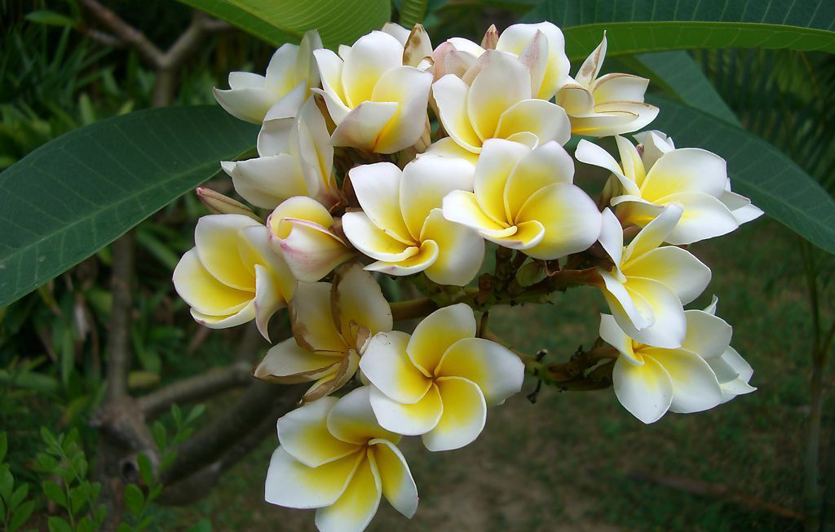
复习：质量、密度

Slide 2
内容索引
专题一 质量的测量
专题二 物质密度
实验探究与学科素养

Slide 3
专题一 质量的测量
返回

Slide 4
梳理
基础知识
一、质量
1.定义：质量表示物体所含 的多少。
2.单位：质量的常用单位和国际单位都是 。
3.质量是物体的属性，它不随物体的位置、形状、温度和状态等的改
变而改变。
深化理解 质量的理解：铁锭被轧钢机轧成铁板，形状变了，但它所含的物质多少没有改变，质量不变；一块冰温度升高，直到熔化成水后，其温度和状态变了，但它所含物质的多少没有变，质量不变。
物质
千克

Slide 5
二、天平的使用
1.调平：放置在水平的地方，游码要 ；调节 (天平两端的螺母)直至指针对准 。
2.称量：左托盘放 ，右托盘放 ；添加砝码按先 后 ，再调节 ，直至天平恢复平衡。
3.读数：物体的质量＝砝码质量＋ 的质量。
4.称量完毕，用镊子将砝码放回砝码盒中。
归零
平衡螺母
中央刻度线
称量物
砝码
大
小
游码
游码指示

Slide 6
特别提醒 ①被测物体的质量不能超过天平的量程。②游码归零后若指针向左偏，则平衡螺母向右调；反之，往左调。③添加砝码时应按先大后小的顺序，这样可以使添加砝码的次数最少。④向盘中加减砝码时要用镊子，不能用手接触砝码，不要把砝码弄湿、弄脏，以免锈蚀。⑤不要把潮湿的物体和化学药品直接放在托盘里。⑥测量过程中，调节好的天平不要随意更换位置或交换托盘，否则要重新调平。⑦天平一旦平衡就不再调节平衡螺母。⑧读游码指示值时以游码左侧刻度线为准。

Slide 7
探究
命题规律
1
2
3
命题点1 质量是物体的属性
1（2018•长沙）在太空中，把要合成的各种固态材料放进特制的太空炉，对材料加热使其而熔化，再降温使其变成新的态材料，然后随着卫星或飞船返回地球，这样加工的材料叫太空材料，当一块加工好的太空材料从太空返回地球时，其质量 （选填“变大”、“变小”或“不变”）。
解析 质量是物体的一种基本属性，与物体的状态、形状、温度、所处的空间位置的变化无关
解析
答案

Slide 8
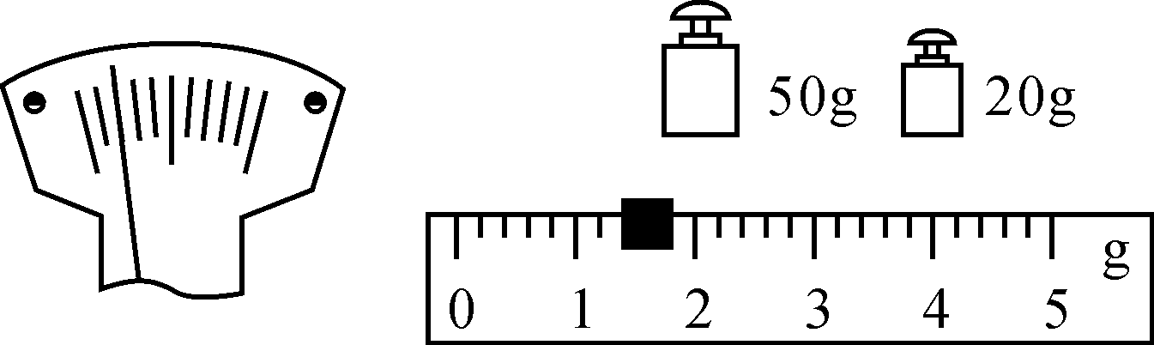
1
2
3
命题点2 天平的使用
2.(2018·恩施)在使用天平测物体质量时，把物体放于天平左盘，在右盘加上砝码，经过调节，指针和游码的位置如图所示。则接下来的正确操作是 。
向右移动游码
解析 在右盘加上砝码，经过调节，指针偏向分度盘的左侧，说明左侧质量大，由图可知，已经移动了游码，故应继续向右移动游码。
解析
答案

Slide 9
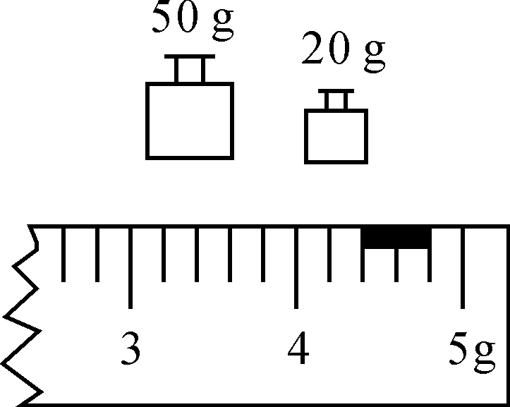
1
2
3
3.(2017·枣庄)在我市科学实验操作考试中，小红抽到的试题是“测量石块的质量”。她将天平放在水平桌面上，移动游码至标尺左端的
处，若此时指针偏向中央刻度线的左侧，她应将平衡螺母向 调节，直到天平平衡。测量时，小红将石块放在天平左盘，右盘加减砝码，并移动游码的位置，天平平衡时砝码使用情况和游码位置如图所示，则石块的质量为 g。
解析
答案

Slide 10
1
2
3
解析 (1)测质量前，首先把天平放在水平桌面上，将游码置于标尺左端的零刻度线处，若指针偏向中央刻度线的左侧，则应向右移动平衡螺母直至横梁平衡；
(2)由图知，标尺的分度值为0.2g，石块的质量m＝50g＋20g＋4.4g＝74.4g。

Slide 11
1
2
3
3.(2017·枣庄)在我市科学实验操作考试中，小红抽到的试题是“测量石块的质量”。她将天平放在水平桌面上，移动游码至标尺左端的
处，若此时指针偏向中央刻度线的左侧，她应将平衡螺母向 调节，直到天平平衡。测量时，小红将石块放在天平左盘，右盘加减砝码，并移动游码的位置，天平平衡时砝码使用情况和游码位置如图所示，则石块的质量为 g。
零刻度线
右
74.4
解析
答案
返回

Slide 12
专题二 物质密度
返回

Slide 13
梳理
基础知识
一、物质的密度
1.含义：由某种物质组成的物体的 和它的 的比值叫做这种物质的密度。
2.密度是物质的一种特性，与质量多少、体积大小 ，但当温度、状态等发生改变时，物质的密度也会发生改变，如：热水的密度小于冷水，水的密度大于冰的密度。不同的物质，密度一般 。
质量
体积
无关
不同

Slide 14
深化理解 密度的理解：一块冰化成水的过程中，密度变大；倒掉一半水后，密度不变；空气受热后体积变大，密度变小；这说明物质的密度也不是绝对不变的，当外界条件发生变化时(温度、状态等)，物质的密度也会发生变化。

Slide 15
3.密度的定义式：密度＝质量/体积，即ρ＝ 。
4.密度的单位：千克/米³，克/厘米³。1000千克/米³＝ 克/厘米³。
特别提醒 常见物质的密度：水的密度为1.0×10³kg/m³；冰的密度为0.9×10³kg/m³；一般来说，固体的密度较大，液体的密度较小，气体的密度最小，但水银例外。
1

Slide 16
5.密度知识的应用：
(1)根据已知物质的密度、体积，求物体的质量，m＝ ；
(2)根据已知物质的密度、质量，求物体的体积，V＝ ；
(3)根据物体的质量和体积，算出物质的密度，再通过查密度表鉴别是什么物质。
ρV

Slide 17
二、测物体的密度
1.测物体的密度：根据公式ρ＝ ，用天平(或其它仪器)测出物体的____
(m)，用量筒(或其它仪器)测出物体的 (V)，通过计算就可得出物体的密度。
2.量筒的使用：
(1)看：首先要看清量筒(或量杯)的 范围和 刻度；
(2)放：在测量体积时，量筒要平稳地放在水平桌面上；
(3)读：视线要与量筒壁垂直，与 相齐，并以液面层的下沿读数。
质量
体积
测量
最小
液面

Slide 18
3.固体密度的测定：
(1)用 测固体的质量，记为m；
(2)向量筒中注入适量的水，记下水的体积V₁；
(3)用细线绑住固体(或其它方法)，使其全部浸入量筒的水中，记下水和固体的总体积V₂(对于规则的物体，可用 量出尺寸，根据体积公式计算出物体的体积)；
(4)根据上述已测数据，得出固体的密度ρ＝ 。
天平
刻度尺

Slide 19
4.液体密度的测定：差值法
(1)往烧杯中倒入适量的液体，用天平测出烧杯和液体的总质量m₁；
(2)把烧杯中的部分液体倒入量筒中，记下液体的体积V；
(3)用天平测出剩余液体和烧杯的总质量m₂；
(4)根据上述已测数据，得出液体的密度ρ＝ 。

Slide 20
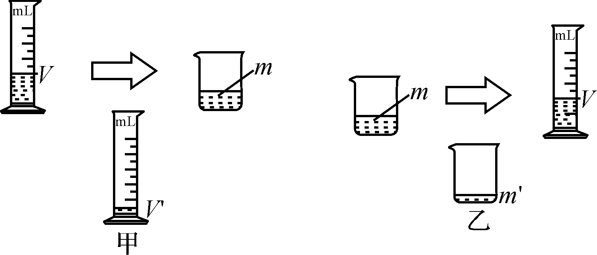
特别提醒 如何减小测液体密度的误差：
(1)若先测液体体积V，后测质量m，如图甲，因量筒中尚有一些残留液体，所测的质量并不是体积V对应的质量，使得测出的质量偏小，故测得密度偏小。
(2)若先测质量，再将烧杯中的液体往量筒倒的过程中也有残留，如图乙，则测得的体积将偏小，故测得密度偏大。

Slide 21
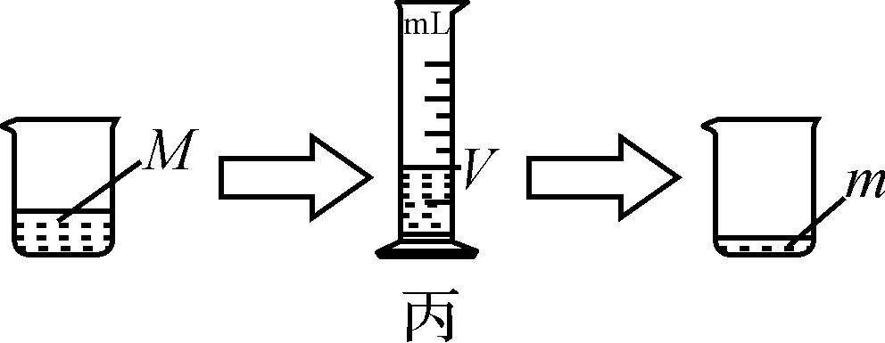
(3)改进方案如图丙，用“差值法”测量液体的密度就是为了减少误差。

Slide 22
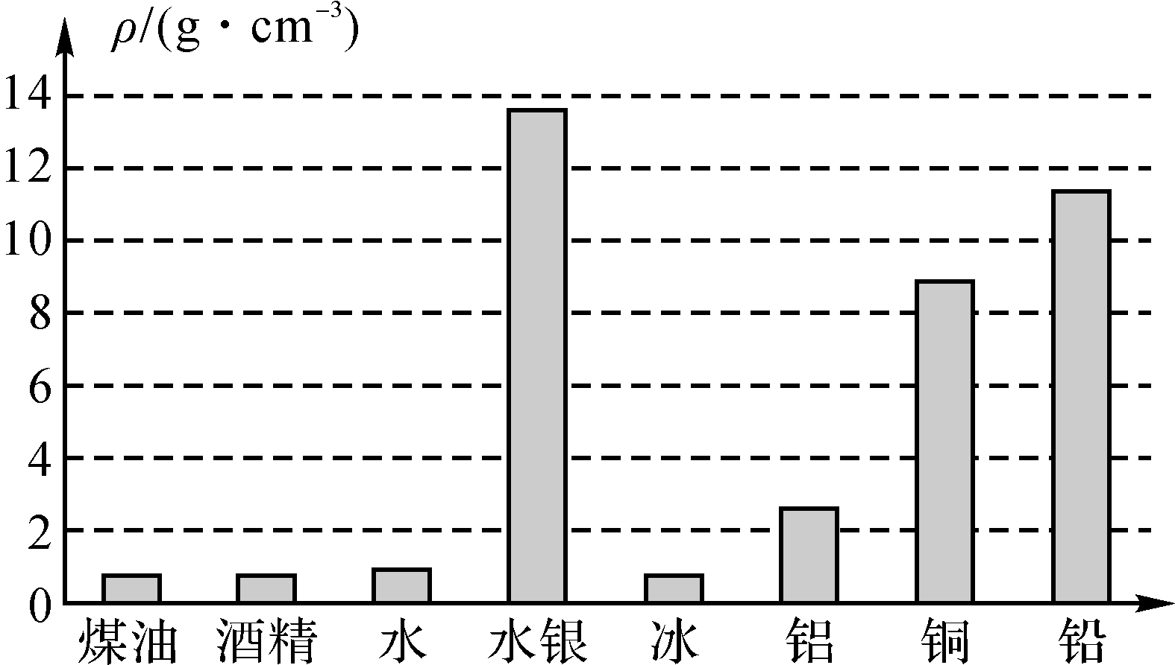
探究
命题规律
1
2
3
4
5
6
7
8
9
命题点1 密度是物质的一种特性
1.(2015·济宁)小夏用柱形图表示出了一些物质的密度(如图所示)，依据图中信息，你有哪些发现？写出其中的两条：
(1)__________________________；
(2)__________________________。
解析
答案

Slide 23
探究
命题规律
1
2
3
4
5
6
7
8
9
解析 由柱形图表可以看出：①绝大部分物质的密度都不相同；
②水和冰虽然是同种物质，但状态不同，密度不同；
③煤油和酒精虽然是不同物质，但密度相同；
④水银是液体，但密度大于铅、铜、铝等固体。

Slide 24
探究
命题规律
1
2
3
4
5
6
7
8
命题点1 密度是物质的一种特性
1.(2015·济宁)小夏用柱形图表示出了一些物质的密度(如图所示)，依据图中信息，你有哪些发现？写出其中的两条：
(1)__________________________；
(2)__________________________。
不同物质密度一般不同
同种物质，状态不同密度不同
解析
答案

Slide 25
1
2
3
4
5
6
7
8
2（2018•梧州）小明把装有450mL纯净水的容器放进冰箱，当容器里的水全部变成冰以后，冰的质量是 g，此过程体积变化了 cm³．
（ρ水=1×10³kg/m³，ρ冰=0.9×10³kg/m³）
分析：（1）已知水的体积和密度，利用公式m=ρV得到水的质量；质量是物体的一种属性，与状态无关，水结冰后，质量不变；
（2）已知冰的质量和密度，根据V=m /ρ
求出冰的体积；冰的体积减去水的体积即为水结冰后体积的变化。
解析
答案

Slide 26
1
2
3
4
5
6
7
8
命题点2 利用密度公式进行简单的计算
3.一把汤匙的质量是18.4g，体积是8cm³，则根据如下密度表，可以知道做成这把汤匙的材料可能是( )
A.铝 B.铜 C.铁 D.陶瓷
解析 根据密度等于质量和体积的比值，可得汤匙的密度为2.3× 10³kg/m³，则汤匙的材料为陶瓷。
D
物质 | 银 | 铜 | 铁 | 铝 | 陶瓷
密度(kg/m³) | 10.5×10³ | 8.9×10³ | 7.9×10³ | 2.7×10³ | 2.3×10³
解析
答案

Slide 27
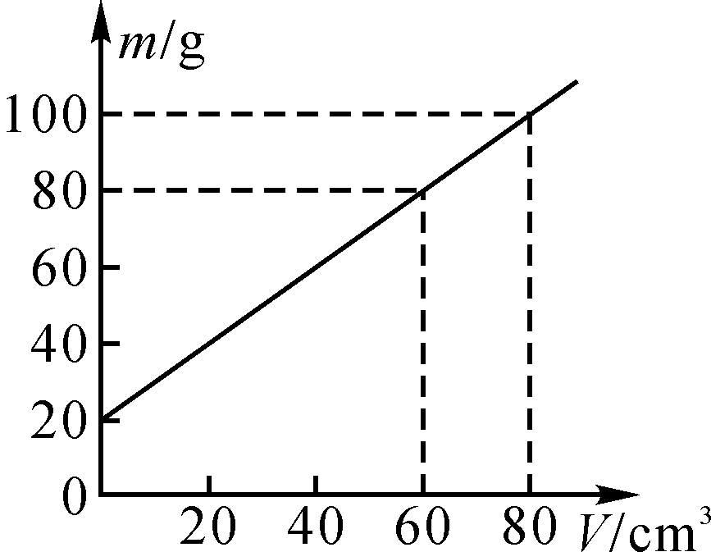
1
2
3
4
5
6
7
8
4.(2015·枣庄)小明利用天平和量杯测量某种液体的密度，得到的数据如下表，他根据实验数据绘出的图象如图所示。量杯的质量与液体的密度分别是( )
液体与量杯的质量m/g | 40 | 60 | 80 | 100
液体的体积V/cm³ | 20 | 40 | 60 | 80
A.20g,0.8×10³kg/m³
B.60g,0.8×10³kg/m³
C.60g,1.0×10³kg/m³
D.20g,1.0×10³kg/m³
解析
答案

Slide 28
1
2
3
4
5
6
7
8
解析 (1)读图及表格中数据可知，当液体体积为0时，即量杯中没有装液体时，质量m＝20g，这就是量杯的质量，m_{杯}＝20g；
(2)读图可知，当液体体积为60cm³时，液体质量m＝80g－20g＝60g，则液体的密度：

Slide 29
1
2
3
4
5
6
7
8
4.(2015·枣庄)小明利用天平和量杯测量某种液体的密度，得到的数据如下表，他根据实验数据绘出的图象如图所示。量杯的质量与液体的密度分别是( )
D
液体与量杯的质量m/g | 40 | 60 | 80 | 100
液体的体积V/cm³ | 20 | 40 | 60 | 80
A.20g,0.8×10³kg/m³
B.60g,0.8×10³kg/m³
C.60g,1.0×10³kg/m³
D.20g,1.0×10³kg/m³
解析
答案

Slide 30
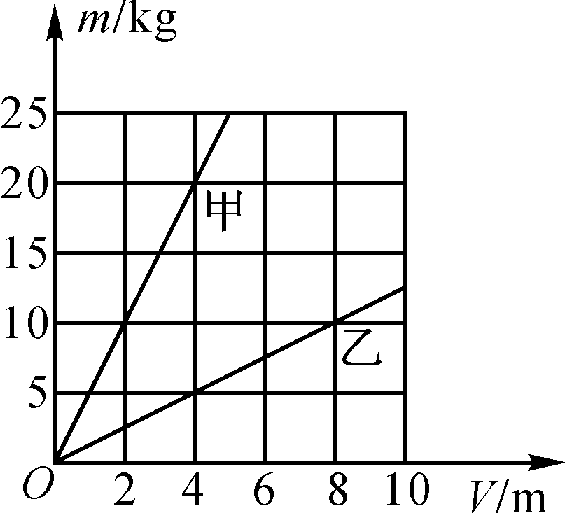
1
2
3
4
5
6
7
8
5.(2017·自贡)甲、乙两种物质的m—V图像如图所示，分析图像可知( )
A.若甲、乙的质量相等，则甲的体积较大
B.若甲、乙的体积相等，则甲的质量较小
C.两物质的密度之比为4∶1
D.两物质的密度之比为1∶4
解析
答案

Slide 31
1
2
3
4
5
6
7
8
解析 图像的横轴表示体积，纵轴表示质量。由图可知，若甲、乙的质量相等，则甲的体积较小，故A错误；
若甲、乙的体积相等，则甲的质量较大，故B错误；
当m_{甲}＝20kg时，V_{甲}＝4m³；当m_{乙}＝10kg时，V_{乙}＝8m³，则甲、乙的密度分别为：ρ_{甲}＝ ＝5kg/m³，ρ_{乙}＝ ＝1.25kg/m³，所以甲、乙的密度之比：ρ_{甲}：ρ_{乙}＝5kg/m³∶1.25kg/m³＝4∶1，故C正确，D错误。

Slide 32
1
2
3
4
5
6
7
8
5.(2017·自贡)甲、乙两种物质的m—V图像如图所示，分析图像可知( )
A.若甲、乙的质量相等，则甲的体积较大
B.若甲、乙的体积相等，则甲的质量较小
C.两物质的密度之比为4∶1
D.两物质的密度之比为1∶4
C
解析
答案

Slide 33
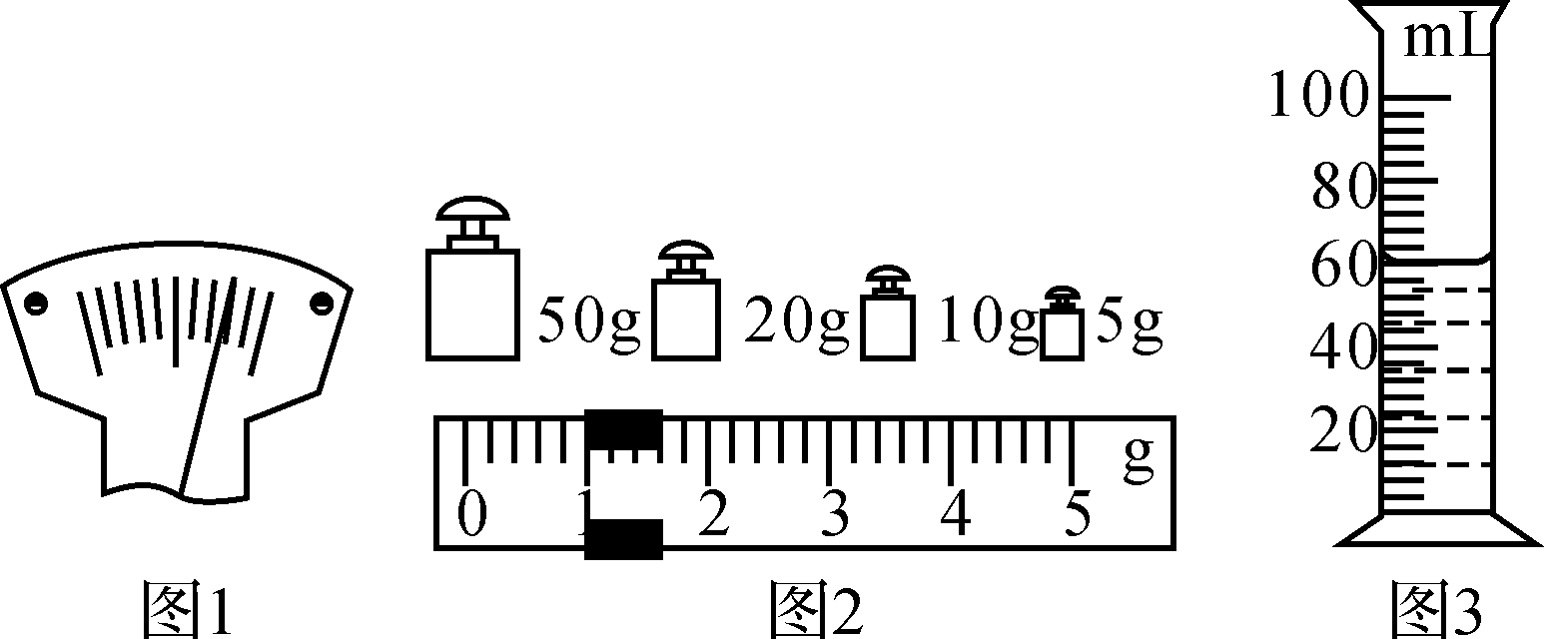
1
2
3
4
5
6
7
8
命题点3 密度的测量以及天平、量筒的使用
6.(2015·广西)在“测量盐水的密度”实验中：
(1)把天平放在 桌面上，游码归零后，发现指针位置如图1所示，此时应将平衡螺母向 (选填“左”或“右”)调节，直到横梁水平平衡。
解析
答案

Slide 34
1
2
3
4
5
6
7
8
解析 天平使用时，要放在水平的桌面上；因为指针静止时指向中央刻度线的右侧，所以将平衡螺母向左移动。

Slide 35
1
2
3
4
5
6
7
8
命题点3 密度的测量以及天平、量筒的使用
6.(2015·广西)在“测量盐水的密度”实验中：
(1)把天平放在 桌面上，游码归零后，发现指针位置如图1所示，此时应将平衡螺母向 (选填“左”或“右”)调节，直到横梁水平平衡。
水平
左
解析
答案

Slide 36
1
2
3
4
5
6
7
8
(2)将装有适量盐水的小烧杯放在天平的左盘上，天平平衡时，所用砝码和游码在标尺上的位置如图2所示，若小烧杯的质量为20g，则小烧杯中盐水的质量为 g。然后，将烧杯中的盐水全部倒入量筒中，液面到达的位置如图3所示，则量筒中盐水的体积为 cm³，由此可计算出盐水的密度为 kg/m³。
解析
答案

Slide 37
1
2
3
4
5
6
7
8
解析 已知烧杯m₁＝20g，盐水和烧杯的质量为m₂＝50g＋20g＋10g＋5g＋1g＝86g，
量筒中盐水的质量为m＝m₂－m₁＝86g－20g＝66g，
量筒中盐水的体积为V＝60cm³，
所以盐水的密度为ρ＝ ＝1.1g/cm³＝1.1×10³kg/m³。

Slide 38
1
2
3
4
5
6
7
8
(2)将装有适量盐水的小烧杯放在天平的左盘上，天平平衡时，所用砝码和游码在标尺上的位置如图2所示，若小烧杯的质量为20g，则小烧杯中盐水的质量为 g。然后，将烧杯中的盐水全部倒入量筒中，液面到达的位置如图3所示，则量筒中盐水的体积为 cm³，由此可计算出盐水的密度为 kg/m³。
66
60
1.1×10³
解析
答案

Slide 39
1
2
3
4
5
6
7
8
(3)此次实验操作测得的盐水密度值偏 (选填“大”或“小”)，原因是____________________________________________________。
解析 把烧杯中的盐水全部倒入量筒中，由于烧杯内壁粘有液体，所以体积V偏小，根据密度公式ρ＝ 可知，密度值偏大。
大
由于烧杯内壁粘有液体，所以体积V偏小，盐水密度值偏大
解析
答案

Slide 40
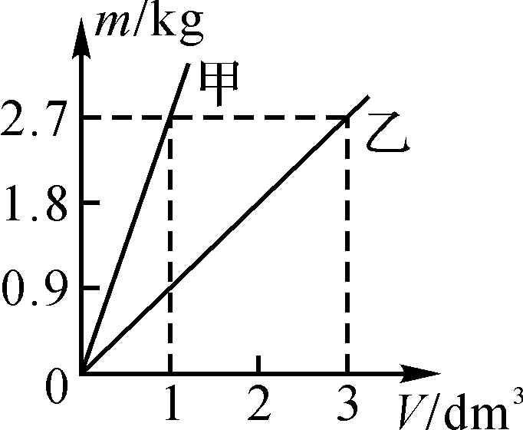
1
2
3
4
5
6
7
8
7.(2016·张掖)如图所示为甲、乙两种物质的质量跟体积关系的图象，根据图象分析，密度ρ_{甲} ρ_{乙}(选填“＞”、“＜”或“＝”)；质量为1.8kg乙物质的体积为 dm³。
解析
答案

Slide 41
1
2
3
4
5
6
7
8
解析 根据密度公式的变形式V＝ 可知，体积相等时，物体的质量与密度成正比。从图中虚线可知，当甲和乙的体积都为1dm³时，甲的质量大于乙的质量，所以甲的密度大于乙的密度；或根据密度公式的变形式m＝ρV可知，质量相等时，物体的体积与密度成反比，从图中虚线可知，当甲和乙的质量都为2.7kg时，甲的体积小于乙的体积，所以甲的密度大于乙的密度。
从图中乙可知，当乙的体积为V_{乙}＝3dm³时，乙的质量为m_{乙}＝2.7kg，所以乙的密度ρ_{乙}＝ ＝0.9kg/dm³，则质量为1.8kg乙物质的体积：V_{乙′}＝ ＝2dm³。

Slide 42
1
2
3
4
5
6
7
8
7.(2016·张掖)如图所示为甲、乙两种物质的质量跟体积关系的图象，根据图象分析，密度ρ_{甲} ρ_{乙}(选填“＞”、“＜”或“＝”)；质量为1.8kg乙物质的体积为 dm³。
＞
2
解析
答案

Slide 43
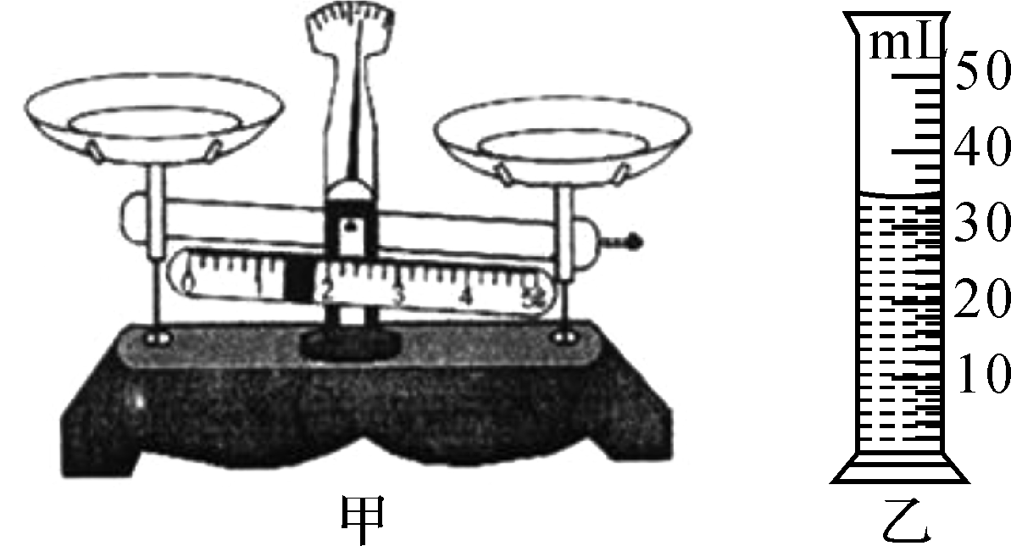
1
2
3
4
5
6
7
8
8.(2016·日照)吴丽知道了水的密度是1.0×10³kg/m³，她还想知道家中食用油的密度，于是，她找来一个干净的小瓶A，装满食用油，利用如图所示的天平(砝码已丢失)、量筒、茶杯、水和胶头滴管等来进行测量。爸爸说，食用油太粘、不易清洗，不要直接用量筒测量它的体积。吴丽想了想，又找来了一个与A完全相同的干净的小瓶B，最终测出了食用油的密度。她的探究过程如下：
(1)将托盘天平放在水平桌面上， 调节右端
的平衡螺母，使横梁平衡。
解析 如图，指针偏向分度盘的右侧，天平
的左端上翘，平衡螺母向上翘的左端移动。
向左
解析
答案

Slide 44
1
2
3
4
5
6
7
8
(2)将盛满食用油的小瓶A放入左盘，将小瓶B放入右盘，向B中加水，直至天平再次平衡。将小瓶B中的水全部倒入量筒中，量筒的示数如图所示，记为V₁＝ cm³。然后将量筒中的水全部倒出。
34
解析 由图知，量筒10cm³之间有5个小格，所以一个小格代表2cm³，即此量筒的分度值为2cm³；液面与“34”相平，所以此时水的体积V₁＝34cm³。
解析
答案

Slide 45
1
2
3
4
5
6
7
8
(3) ，然后将水全部倒入量筒，读出示数，即为食用油的体积，记为V₂＝40cm³。
向小瓶B中倒满水
解析 AB瓶完全相同，在B瓶中装满水，水的体积等于食用油的体积，则油的体积为V₂＝40cm³。
解析
答案

Slide 46
1
2
3
4
5
6
7
8
(4)根据以上数据，计算得到食用油的密度为 kg/m³。
0.85×10³
解析 天平平衡时，右盘B瓶中水的质量等于左盘A瓶中食用油的质量，由ρ＝ 得，油的质量：m_{油}＝m_{水}＝ρ_{水}V₁＝1.0g/cm³×34cm³＝34g，食用油的密度：ρ_{油}＝ ＝0.85g/cm³＝0.85×10³kg/m³。
解析
答案
返回

Slide 47
实验探究与学科素养
返回

Slide 48

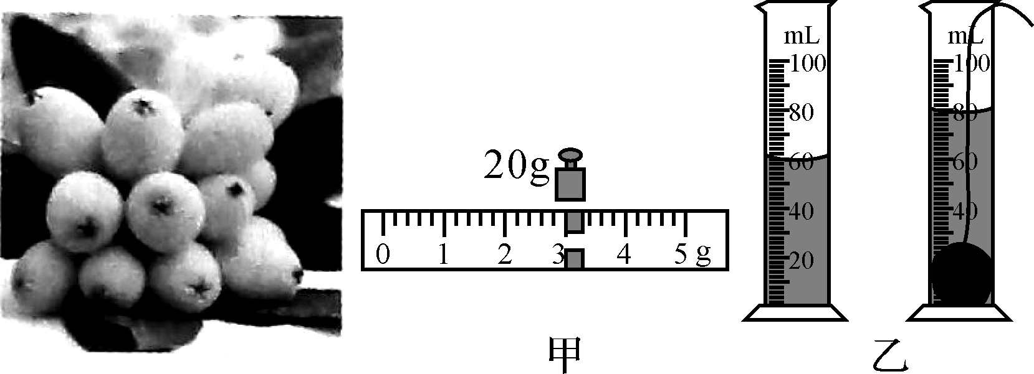
探究体验9
测量固体、液体的密度
典例1 家住天府新区的小希家今年种植的五星枇杷(如图所示)获得了丰收。小希想知道枇杷品质和密度是否有关，于是他和小明利用家庭实验室的器材测出了枇杷的密度。
小希的方法：
(1)用天平测一个枇杷的质量，天平平衡
时右盘砝码和游码如图甲所示，则枇杷的质量为 kg；
解析 由图可知，枇杷的质量为0.023 kg，等于砝码质量加上游码所指刻度的质量；
0.023
解析
答案

Slide 49
(2)如图乙所示，往量筒中加入适量的水，记下此时水的体积；将这个枇杷放入量筒，再次记录读数。枇杷的体积为 cm³；
20
解析 由图可知，枇杷的体积为两次读数之差等于20 cm³；
解析
答案

Slide 50
(3)枇杷的密度为 kg/m³。
小明认为小希的方法不当，应当取更多的枇杷测量。
小明的方法：
①在筐里随机挑选6颗枇杷，用天平测得它们的总质量为m；
②任意选出其中2颗用量筒测得体积为V；
③枇杷的密度ρ＝m/3 V。
你认为小明这种测密度的方法是否正确，并简述理由。
答：______________________________________。
1.15×10³
不正确；因为6颗枇杷的体积不一定等于3V
解析 枇杷的密度等于质量除以体积为0.023 kg/20×10^{－6} m³＝1.15×10³kg/m³；
小明的做法不正确；他把6颗枇杷都当成一样的大小，可事实不是这样的。
解析
答案

Slide 51
典例2 某同学按照以下步骤测量盐水的密度：
①烧杯中倒入适量盐水，用天平测出烧杯和盐水的总质量m₁；
②将烧杯中的一部分盐水倒入量筒，测出烧杯和剩余盐水的总质量m₂；
③_______________________；
④把测得的数据填入表格，计算出盐水的密度。
(1)请补充步骤③的内容。
解析 在测量液体密度时，要利用密度公式ρ＝m/V，所以用天平测量液体质量，用量筒测量液体体积，第①步与第②步测出了液体的质量，所以第③步用量筒测液体体积，即读出量筒内盐水的体积V；
读出量筒内盐水的体积V
解析
答案

Slide 52
(2)为了记录相关数据，他设计了如下表格，请将表格中第一行所缺的项目补充完整。
烧杯和盐水的总质量/g | 烧杯和剩余盐水的总质量/g | 量筒内盐水的质量/g |  | 盐水的密度/(g·cm^{－3})
量筒内盐水
的体积/cm³
解析 表格中缺少的是液体体积，所以应补充量筒内盐水的体积/cm³；
解析
答案

Slide 53
(3)盐水密度的表达式为ρ＝ (用测量的物理量符号表示)。
解析 盐水的密度表达式为ρ＝m/V＝(m₁－m₂)/V。
解析
答案

Slide 54
素养提升10
对试题中提供的材料的解读
要点 命题者为何在试题中提供一些材料呢？首先，一份试卷，字数是有一定要求的，命题者不可能将与解题无关的内容放在试题中，徒增试题中的字数，因此我们遇到试题中有提供材料时，必须认真阅读，思考他们的作用。提供的材料一般有两方面的作用：一是与给出解题的答案有关；二是便于解题者理解题意，排除对解题的干扰。

Slide 55
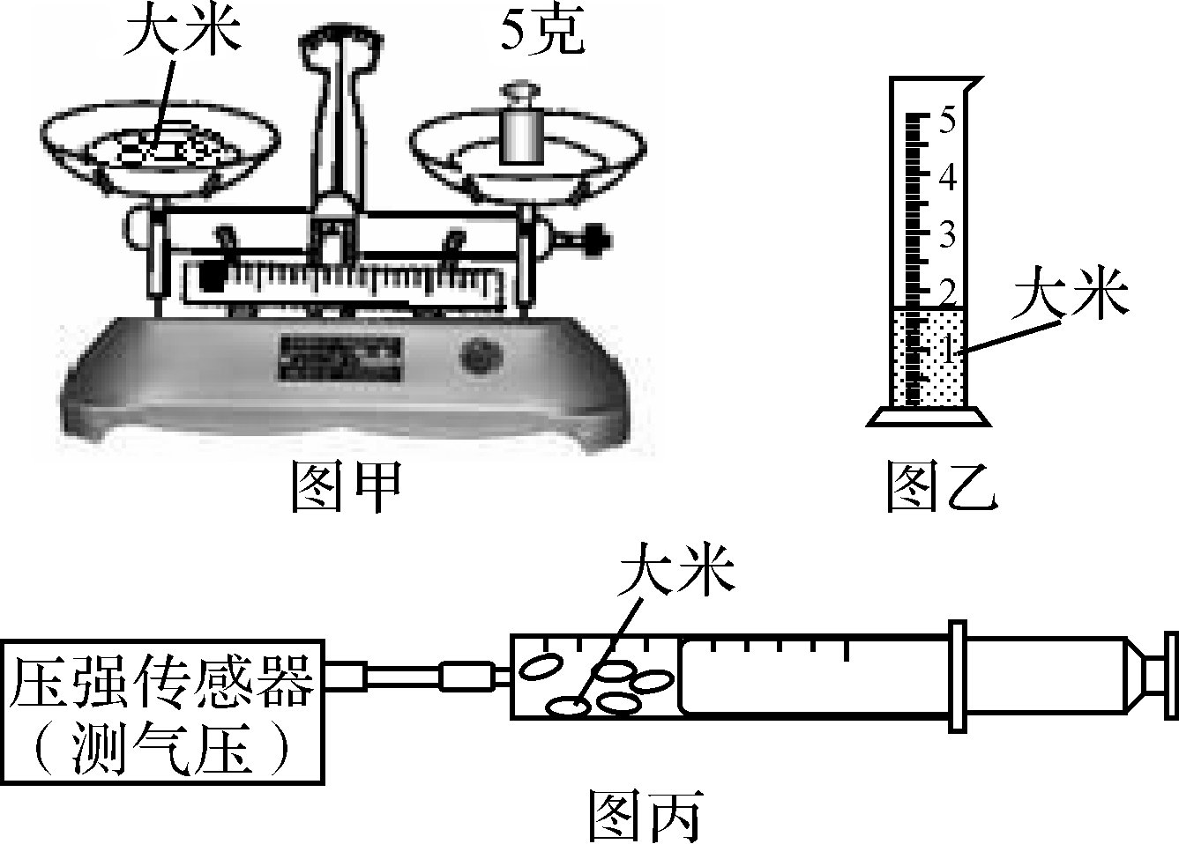
典例3 小明思考：能否用排空气的方法测量大米的体积呢？他设想将大米与空气密封在一个注射器内，只要测出注射器内空气和大米的总体积及空气的体积，其差值就是大米的体积。但如何测出空气的体积呢？
查阅资料得知：温度不变时，一定质量气体的体积与其压强的乘积是定值。于是进行了实验二。

Slide 56
实验二：称取5克大米并装入注射器内(如图丙)，从注射器的刻度上读出大米和空气的总体积，通过压强传感器测出此时注射器内空气压强为P；而后将注射器内的空气缓慢压缩，当空气压强增大为2P时，再读出此时的总体积(压缩过程中大米的体积、空气的温度均不变)，整理相关数据记录如表。
 | 空气压强 | 注射器内空气和大米 的总体积 | 注射器内空气体积
压缩前 | P | 23毫升 | 1V
压缩后 | 2P | 13毫升 | 0.5V
由实验二测得大米的密度为 克/厘米³。(计算结果精确到0.01)
解析
答案

Slide 57
解析 先通读整题，然后将我们的注意点聚焦到查阅资料得知的方面：“温度不变时，一定质量气体的体积与其压强的乘积是定值”。由此可知，在气体质量不变的前提下，压强增大为原来的几倍，则体积变为原来的几分之一。再将我们获得的信息与实验二中的数据结合起来，便可以知道在压缩前V_{总}＝V_{空气}＋V_{大米}＝1V＋V_{大米}＝23毫升；压缩后V_{总}′＝V_{空气}′＋V_{大米}＝0.5V＋V_{大米}＝13毫升，可求得V_{大米}＝3毫升，则可利用ρ＝ ，大米的密度可求得为1.67克/厘米³。

Slide 58
实验二：称取5克大米并装入注射器内(如图丙)，从注射器的刻度上读出大米和空气的总体积，通过压强传感器测出此时注射器内空气压强为P；而后将注射器内的空气缓慢压缩，当空气压强增大为2P时，再读出此时的总体积(压缩过程中大米的体积、空气的温度均不变)，整理相关数据记录如表。
 | 空气压强 | 注射器内空气和大米 的总体积 | 注射器内空气体积
压缩前 | P | 23毫升 | 1V
压缩后 | 2P | 13毫升 | 0.5V
由实验二测得大米的密度为 克/厘米³。(计算结果精确到0.01)
1.67
解析
答案

Slide 59
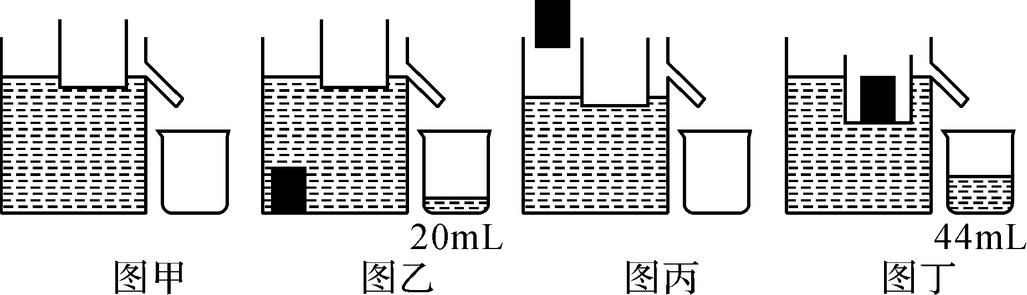
典例4 (2016·台州)小晨设计了一个实验，用排水法测某实心金属块的密度，实验器材有小空桶、溢水烧杯、量筒和水。实验步骤如下：
①让小空桶漂浮在盛满水的溢水杯中，如图甲；
②将金属块浸没在水中，测得溢出水的体积为20毫升，如图乙；
③将烧杯中20毫升水倒掉，从水中取出金属块，如图丙；
④将金属块放入小空桶，小空桶仍漂浮在水面，测得此时溢出水的体积为44毫升，如图丁。

Slide 60
请回答下列问题：
(1)被测金属块的密度是 克/厘米³。
解析 由图甲和图乙可知，金属块的体积：V＝V_{排水}＝20cm³；将金属块放入小空桶，小空桶漂浮在水面时受到的浮力等于小空桶的重力与金属块的重力之和，而小空桶浮在水面上时水未溢出，则小空桶和金属块排开V′_{排水}＝20mL＋44mL＝64mL＝64cm³时的浮力即为金属块所受浮力，等于金属块的重力：G＝F_{浮}＝ρ_{水}gV′_{排水}＝1× 10³kg/m³×10N/kg×64×10^{－6}m³＝0.64N，金属块的质量：m＝
＝0.064kg，则被测金属块的密度：ρ＝ ＝3.2× 10³kg/m³＝3.2g/cm³；
3.2
解析
答案

Slide 61
(2)在实验步骤③和④中，将沾有水的金属块放入小空桶，测出的金属块密度将 (选填“偏大”、“不变”或“偏小”)。
解析 在实验步骤③和④中测得的金属块的体积一定，在实验步骤③和④中，将沾有水的金属块放入小空筒，相当于减少了小空桶排开水的重力，增加了小空桶和金属块排开水的重力，而且其减少量等于增加量，故金属块排开水的体积不变，所受浮力不变，则其重力、质量不变，所以根据ρ＝ 可知，测出的金属块密度不变。
不变
解析
答案
返回

